Slide 1

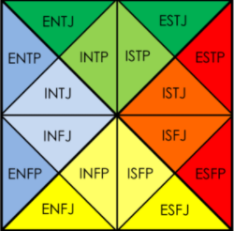

상담소 길잡이
로그인
테스트
상담소 찾기
게시판
톡
서경대학교

Slide 2
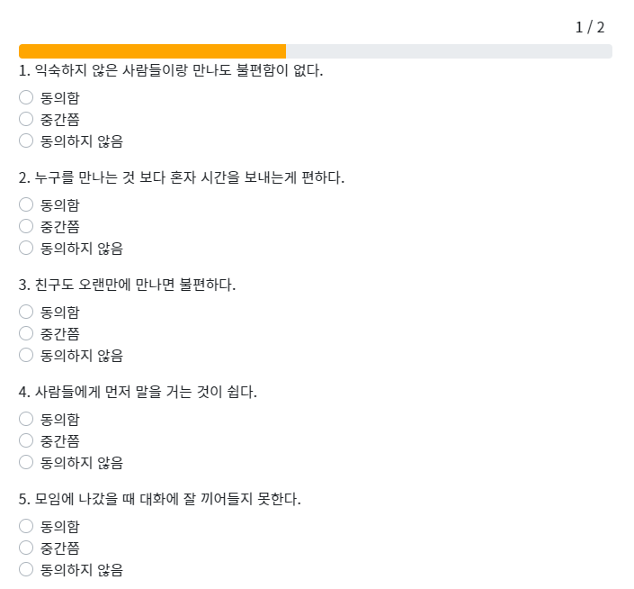
상담소 길잡이
로그인
테스트
상담소 찾기
게시판
톡
서경대학교

Slide 3
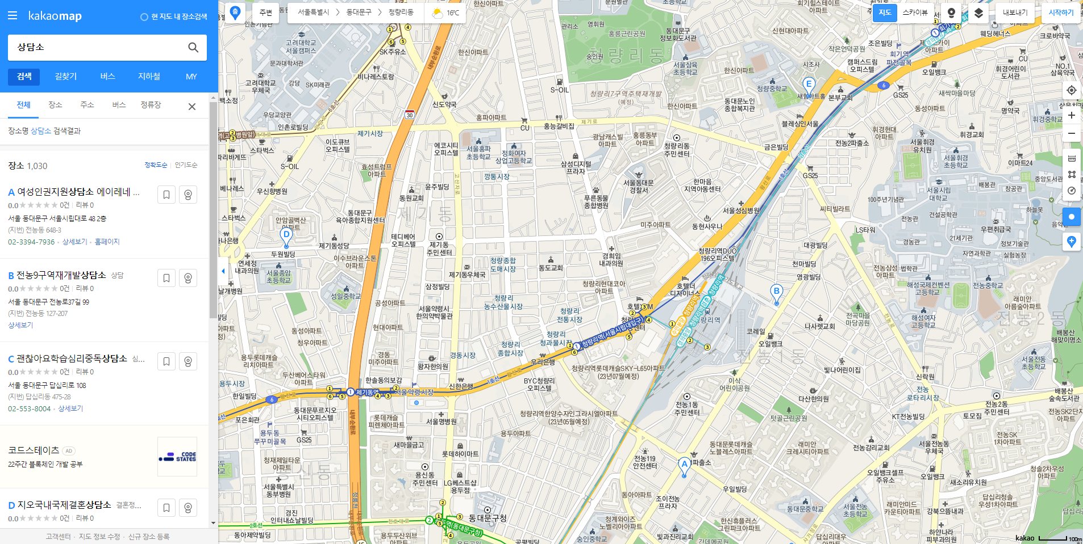
상담소 길잡이
로그인
테스트
상담소 찾기
게시판
톡
서경대학교

Slide 4
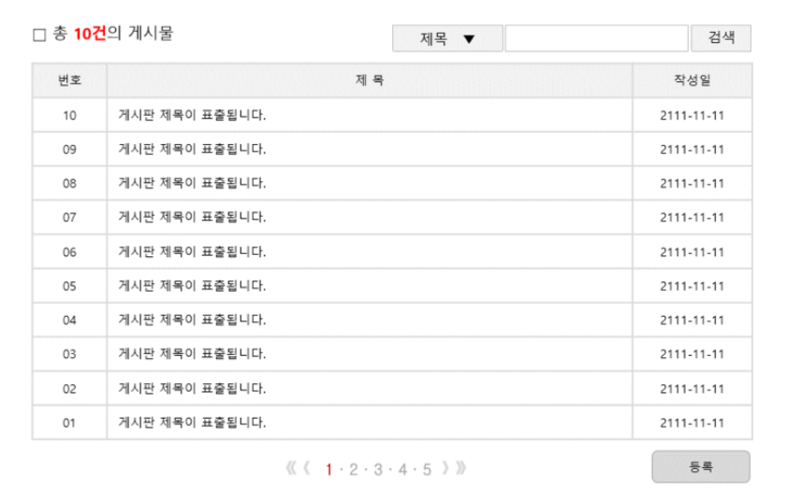
상담소 길잡이
로그인
테스트
상담소 찾기
게시판
톡
서경대학교

Slide 5
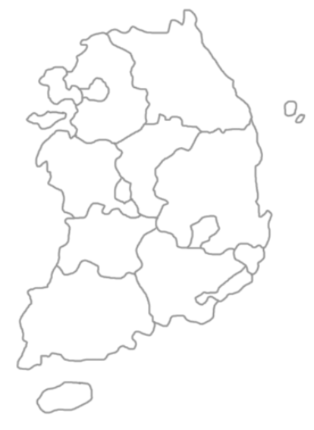
여행지
로그인
여행지 명소
나만의 여행일지
게시판
서경대학교

Slide 6
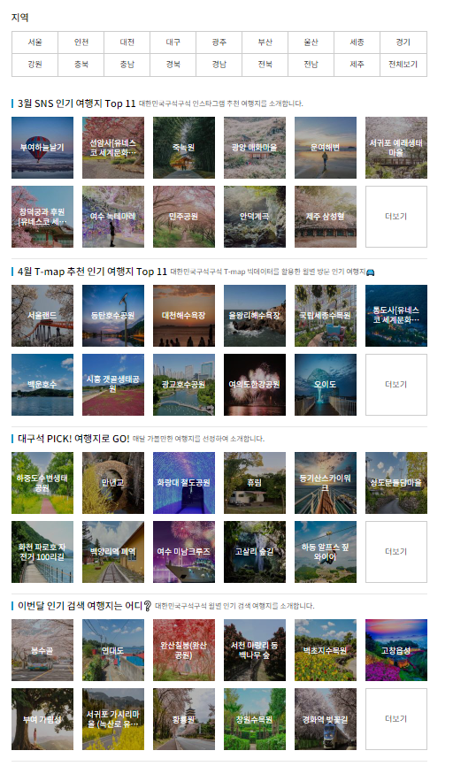
여행지
로그인
여행지 명소
나만의 여행일지
게시판
서경대학교

Slide 7
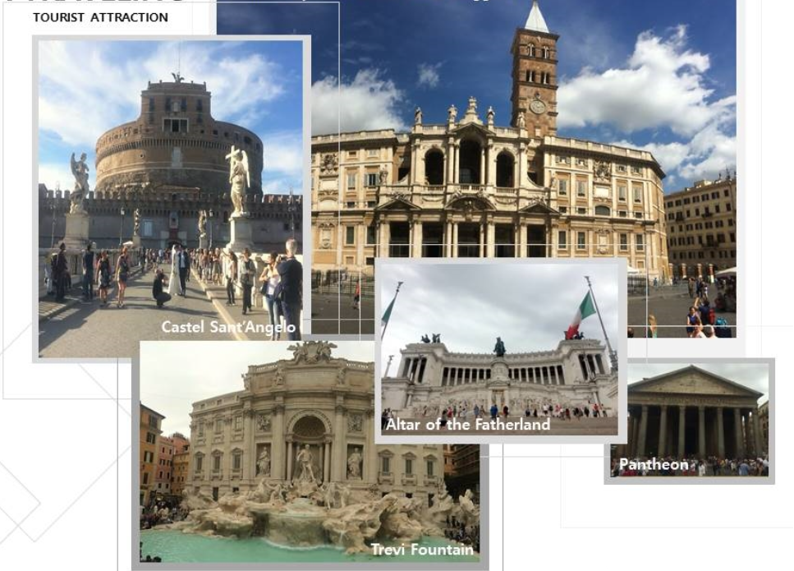
여행지
로그인
여행지 명소
나만의 여행일지
게시판
서경대학교

Slide 8
여행지
로그인
여행지 명소
나만의 여행일지
게시판
서경대학교

Slide 9
스프링, 챗봇 기술을 이용한 mbti 테스트 서비스(사용자) 웹 개발

